Slide 1
Swisse Nat Dosyasından Sporcu Girişi

Slide 2
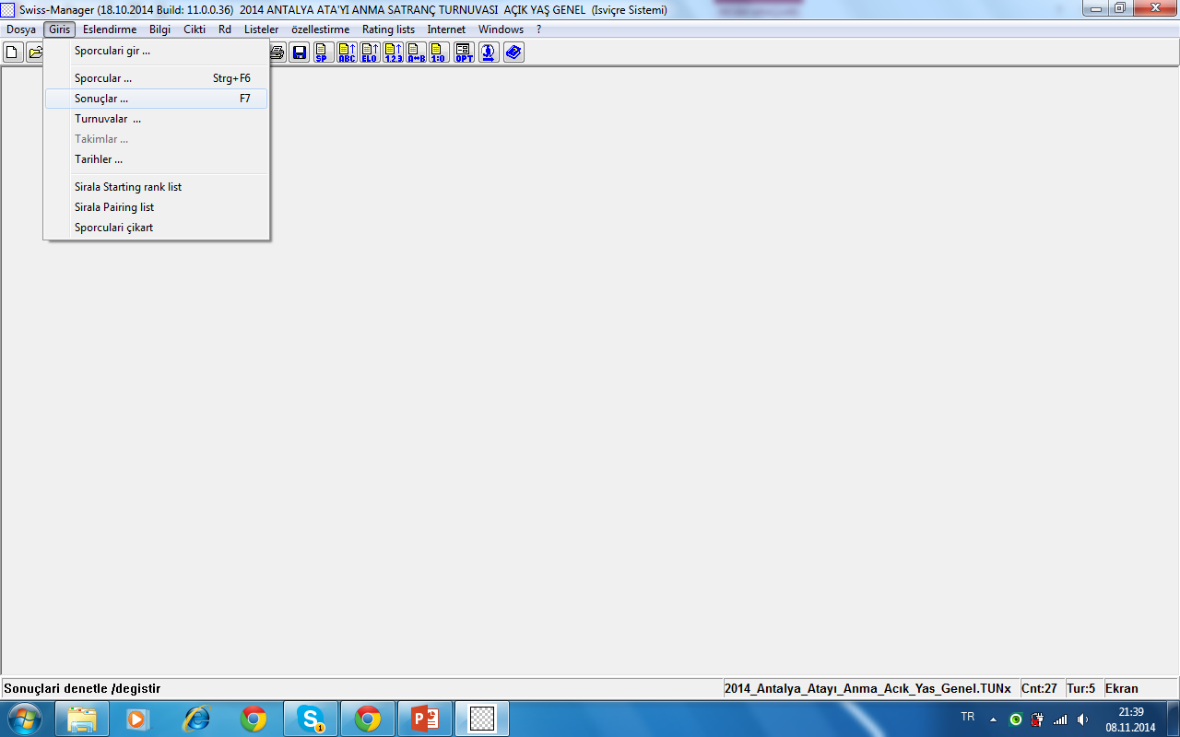
Sporcu gir seçilir

Slide 3
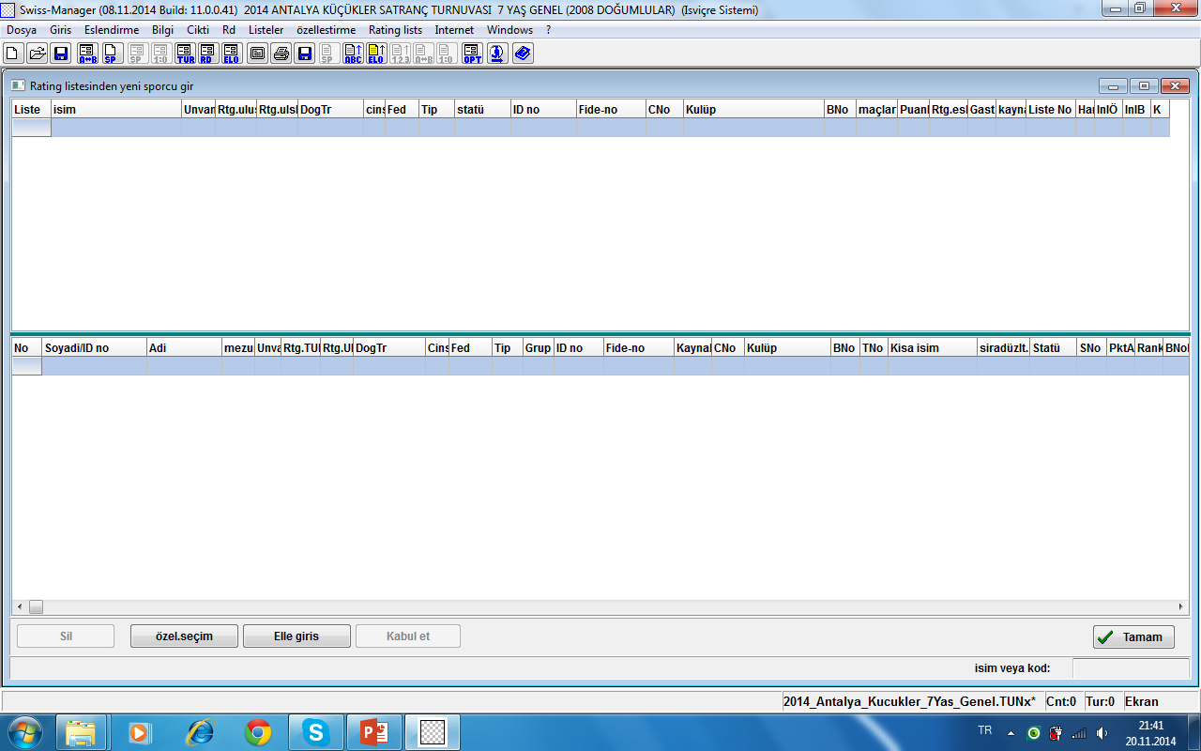
1.Özel seçim seçilir

Slide 4
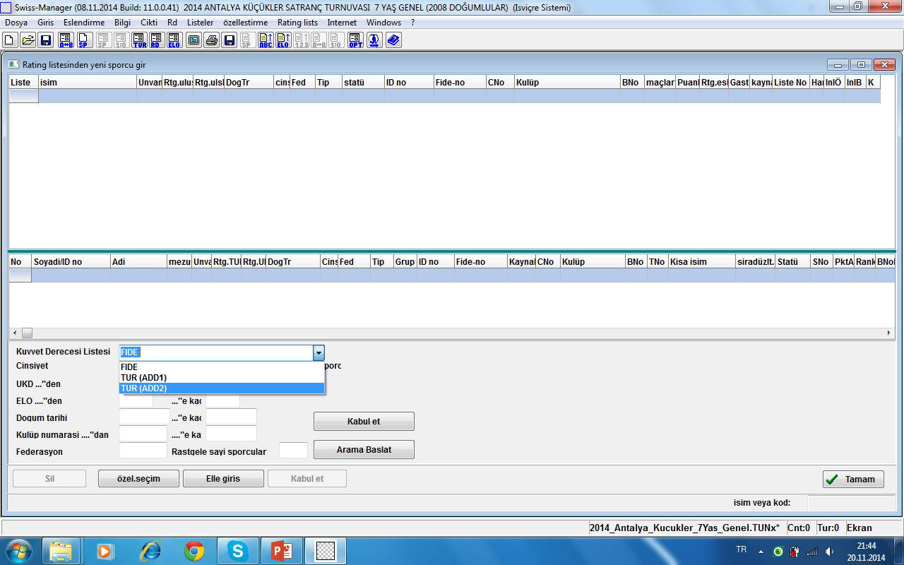
TUR (ADD2) seçiniz

Slide 5
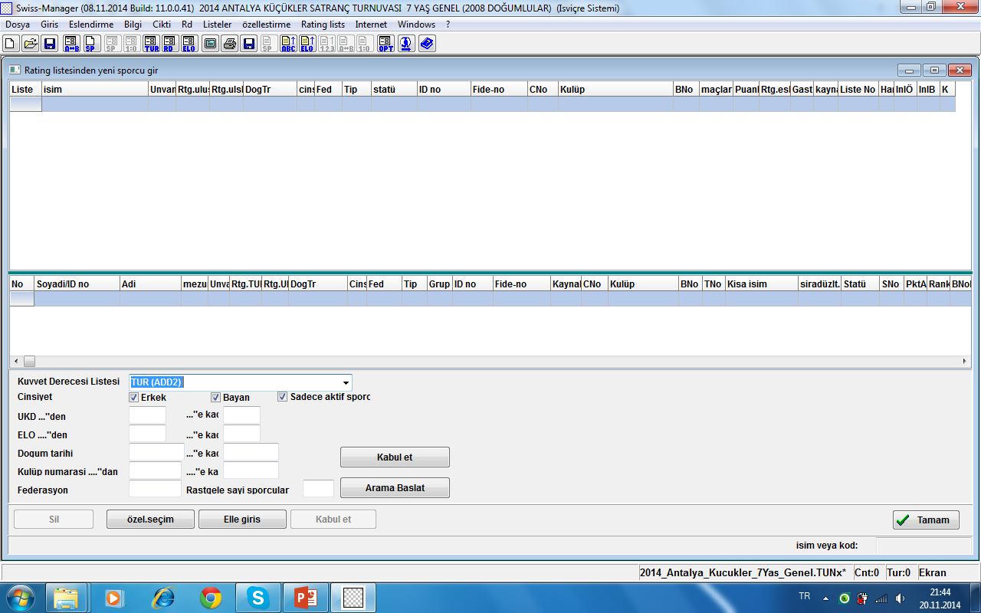
NAT DOSYASINDAN SPORCU GİRİŞİ
1)Giriş bölümüne geliniz .2)Sporcuları gir’e giriniz. 3)Özel seçim’e giriniz. 4)Kuvvet derecesi listesinden alacağın (ADD2,ADD3...) turnuva nat dosyasını seçiniz.5)Cinsiyetleri seçiniz. 6)Ukd kısmına 1500-2000 yazarsak bu ukd’ler arasındaki sporcuları alır.7)Elo kısmına 1500-2000 yazarsak bu elo’lar arasındaki sporcuları alır. 8)Doğum tarihi kısmına 01.01.2000-31.12.2000 yazarsak bu tarihler arasındaki sporcuları alır. 9)Kulüp numarası kısmına 15-30 yazarsak bu numaralar arasındaki sporcuları alır. 10) Madde 5,6,7,8 ortak kategori nat dosyasında uygulanır.11)Arama başlat tıklayınız. 12)Sporcular listelendiğinde kabul eti tıklayınız. 13)Tamamı tıklayınız.
Arama başlat tıklayınız

Slide 6
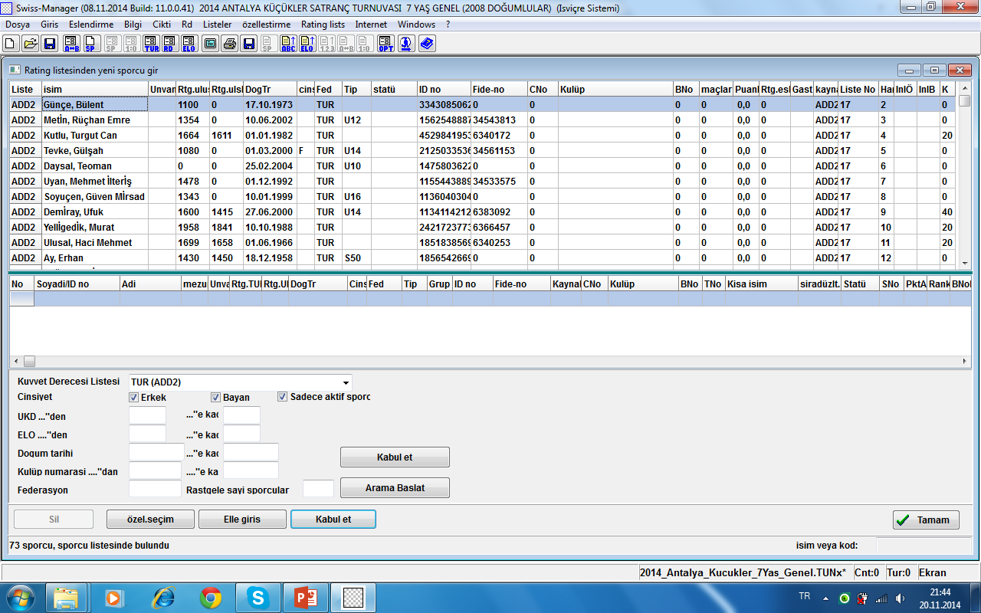
Kabul et tıklayınız

Slide 7
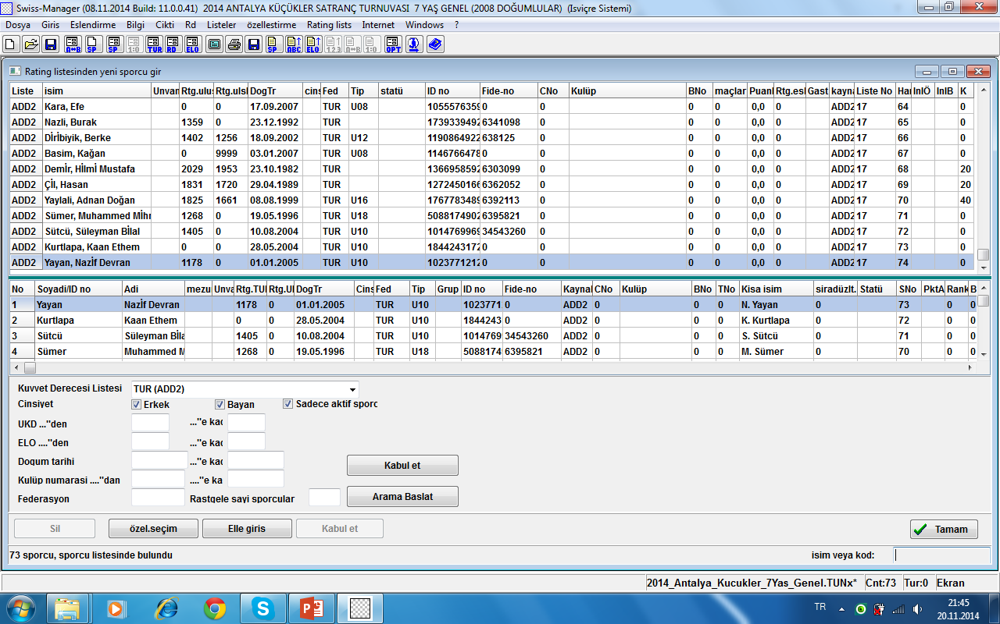
Tamam tıklayınız

Slide 8
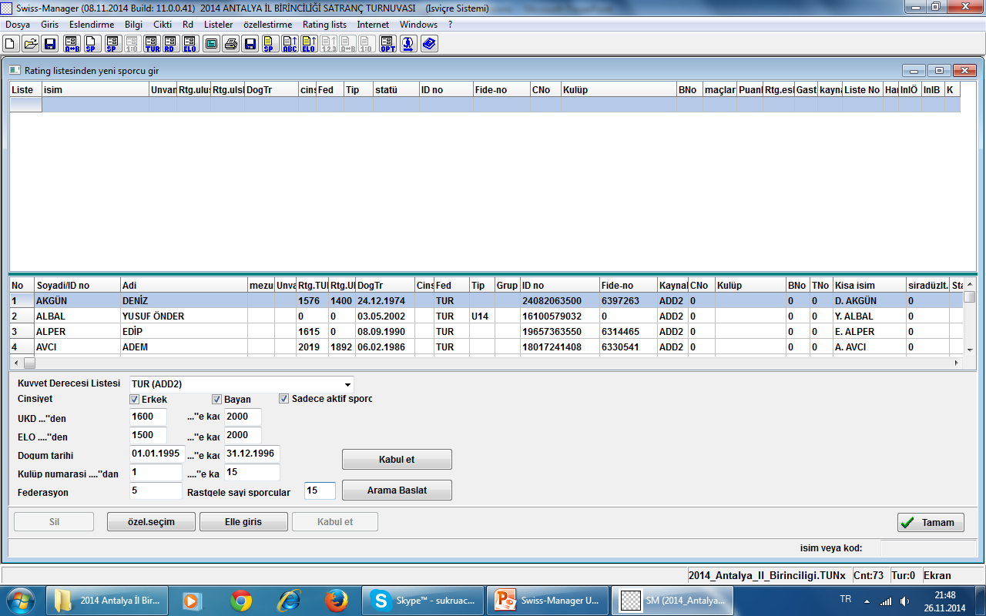
Ukd kısmına 1500-2000 yazarsak bu ukd’ler arasındaki sporcuları alır.
Elo kısmına 1500-2000 yazarsak bu elo’lar arasındaki sporcuları alır.
8)Doğum tarihi kısmına 01.01.1995-31.12.1996 yazarsak bu tarihler arasındaki sporcuları alır.
Kulüp numarası kısmına 1-15 yazarsak bu kulüp sporcularını alır.
Federasyon kısmına 5-15 yazarsak bu federasyon sporcularını alır.
2. Kabul et tıkllayınız
1. Arama başlat tıkllayınız
3. Tamam tıkllayınız

Slide 9
Swisse Elle Sporcu Girişi

Slide 10
Sporcu gir seçilir

Slide 11
Elle giriş seçilir

Slide 12
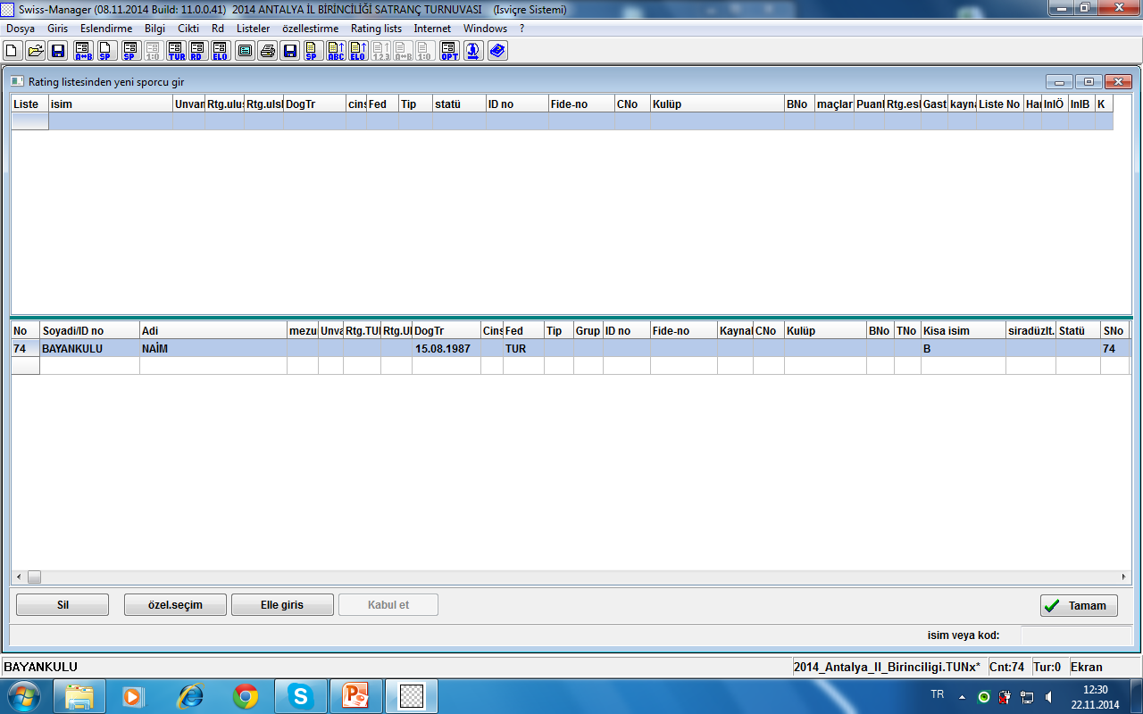
1. Sporcu bilgileri girilir
2. Tamam tıklanır

Slide 13
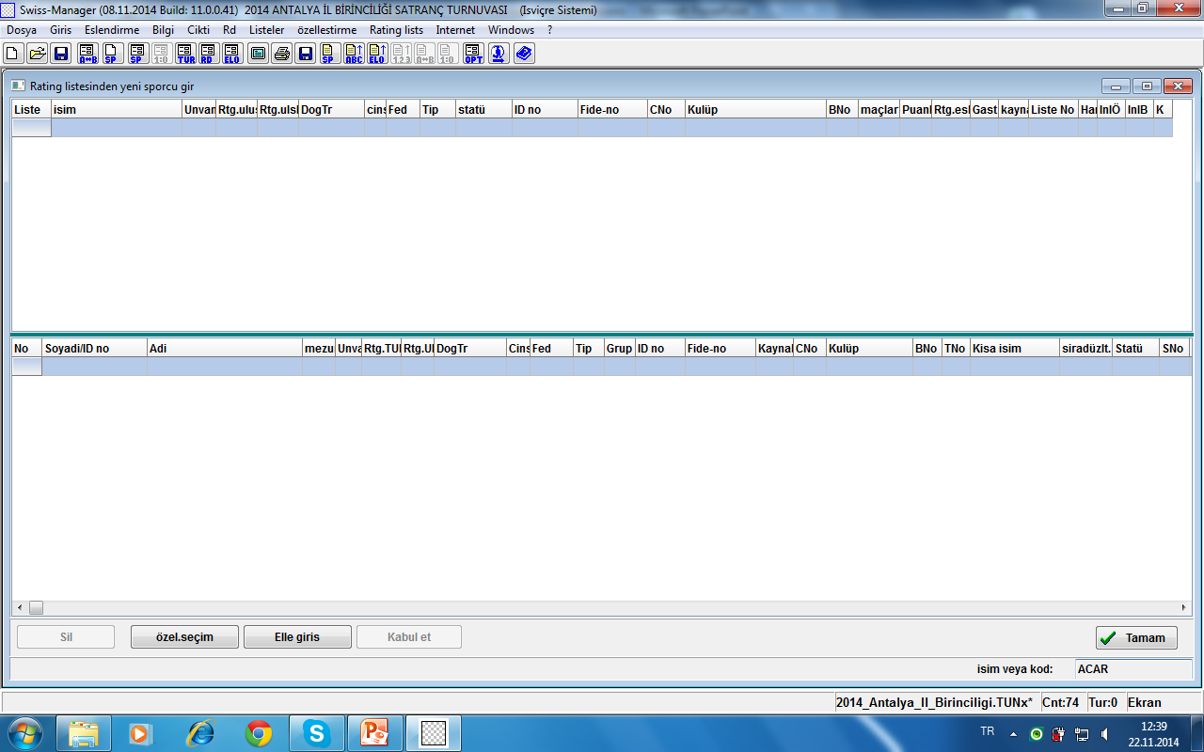
Soyad yazarak enter’leyin

Slide 14
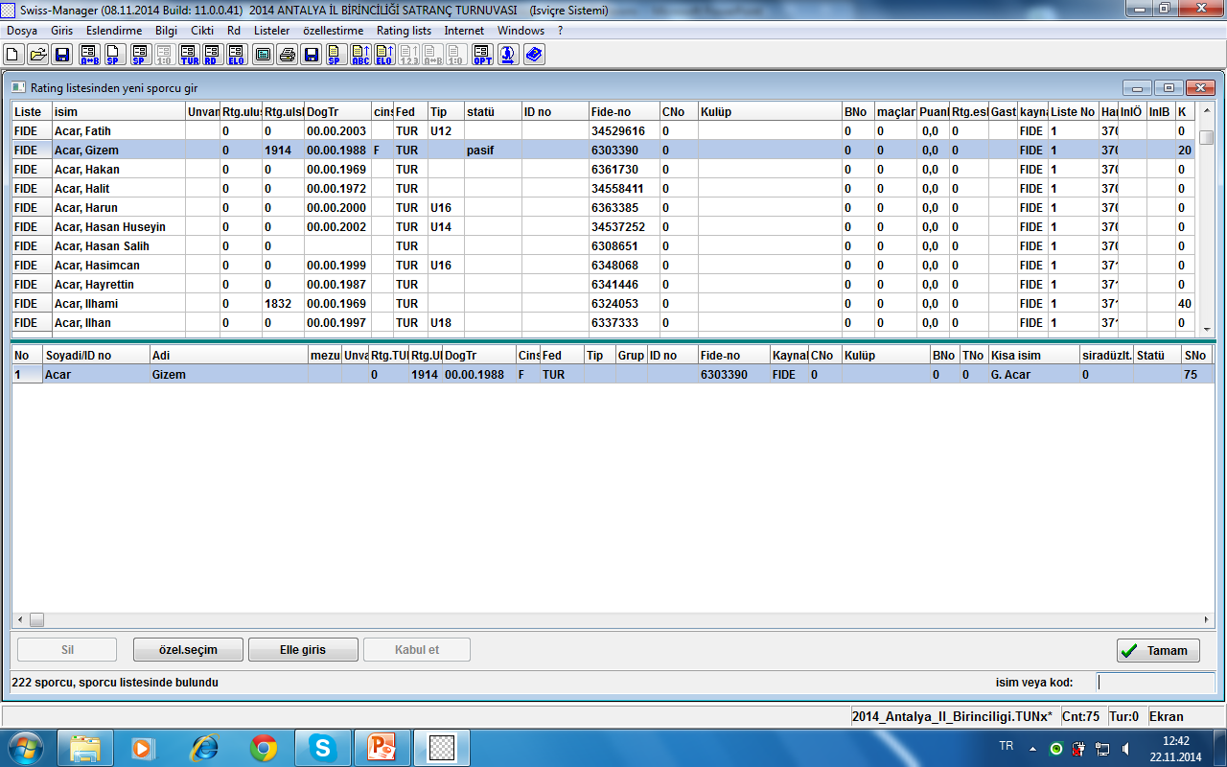
Sporcunun üzerine gelip çift tıklayın
Sporcu aşağıda gözüksün
Tamam’ı tıklayın

